Slide 1




Slide 2
第一幕 场景：元帥夫人的卧室
元帥夫人和奧克塔文互相表达爱慕之情。但是在早餐的时候，他们听见外边有吵闹的声音。元帅夫人以为她的丈夫突然回来了。于是把奥克塔文藏在床后。但是，他再出现的时候，却伪装成了一个名为“Mariandel”的女仆。他并试图悄悄地离开。 不幸的是歐克斯·凡·李赫諾男爵，元帥夫人的表親也从这个门进来了。他堵住了“Mariandel”的路。欧克斯立刻被“Mariandel”吸引. 并他与“Mariandel”打情骂俏。 欧克斯是来和元帅夫人见面并且讨论他与苏菲的订婚仪式的，苏菲是一个叫法尼纳尔富商的女儿。欧克斯想让让元帅夫人推荐一名年轻男子作为他的“玫瑰骑士”. “玫瑰骑士”必须把银玫瑰这个传统的订婚礼物送给苏菲。元帅夫人建议奥克塔文来作为欧克斯的玫瑰骑士。当欧克斯看到奥克塔文的画像时，他注意到奥克塔文和“Mariandel”他们非常像。他怀疑“Mariandel”是奥克塔文的私生妹妹。并且欧克斯解释说，他也有一个私生子为他工作。所以不要担心。 之后很多人来元帅夫人的房间。 意大利歌手为元帅夫人演唱小夜曲，演唱完以后，元帅夫人的发型师开始给她做头发。这时欧克斯和一个律师正在讨论他的结婚证。两个意大利阴谋家，华察基和安妮娜，他们要求欧克斯给他们一个工作。他询问了他们元帅夫人侍女的事情。元帅夫人对她的发型师很不满意。因为他让她看起来老了。所以元帅夫人很生气。 她让所有的人都离开。她回忆起自己不幸的婚姻又想起来同龄的苏菲。所以元帅夫人很伤心。 她唱了她消失的青春和男人的花心。这时奥克塔文穿着男人的衣服回来了。她见到元帅夫人，她非常高兴。但是元帅夫人知道有一天他会离开她。所以她和奥克塔文说再见。奥克塔文临走时，元帅夫人忘了吻他。所以元帅夫人让仆人追他回来。但是已经晚了。于是元帅夫人告诉她的佣人把这束银玫瑰给奥克塔文。奥克塔文作为玫瑰骑士应该把玫瑰送给苏菲。
第二幕 场景：法尼納爾的家
法尼纳尔和苏菲等待玫瑰骑士的到来。但是根据传统，玫瑰骑士出现的时候，法尼纳尔应该离开。奥克塔文到了，并在一个特别的仪式下给了苏菲这个银玫瑰。同时，两个年轻人一见钟情，他们诉说的爱意。这时欧克斯与苏菲的父亲一起走进房间。欧克斯男爵行为非常粗鲁，常常调戏苏菲。并且欧克斯的男仆人对法尼纳尔德女仆进行骚扰。苏菲哭泣，他告诉奥克塔文她不想嫁给欧克斯。奥克塔文答应帮她。他拥抱她，他们诉说。但是两位意大利阴谋家发现了他们的情况，并且告诉了欧克斯。 欧克斯只觉得搞笑，他想到奥克塔文太年轻，还是一个孩子。对他构不成威胁，欧克斯瞧不起奥克塔文。奥克塔文欧克斯对话后，奥克塔文要跟欧克斯决斗。但是欧克斯输了，并且欧克斯手臂受了轻伤。法尼纳尔吓坏了，他马上叫医生来。但是苏菲告诉她的父亲，她绝对不会跟欧克斯结婚，因为他粗鲁没有风度。但她的父亲很生气。他不同意。他强调苏菲必须和欧克斯结婚。这时欧克斯要他的仆人抓住奥克塔文，所以他必须离开，苏菲被强制送到她的卧室。并且监控起来。 欧克斯单独留在家中，他的胳膊上还打上绷带，安妮娜进来。她偷偷地给欧克斯一封“Mariandel”来的信。这封信是她要和欧克斯见面。欧克斯很高兴,他兴奋地在舞台上跳舞华尔兹，安妮娜跟欧克斯要奖励，因为她帮了欧克斯一个大忙，但欧克斯觉得这是安妮哪应该做的，所以拒绝给安妮娜奖励。安妮娜生气了并且发誓她将报复欧克斯的卑鄙行为。
第三幕 场景：旅馆的私人房间
华察基和安妮娜帮助奥克塔文给欧克斯准备了一个陷阱。他们租了一个特别的房间。他们所有的准备工作是为了陷害欧克斯与“Mariandel”，从而阻止欧克斯与苏菲的婚礼。 欧克斯和“Mariandel”到达。欧克斯想勾引“Mariandel”。于是他们调情，他拥抱“mariandel”的时候。他被“Mariandel”和奥克塔文相似的脸震惊了。一个女人（安妮娜装扮）冲进房间. 声称欧克斯是她的丈夫。 声称欧克斯是她无数孩子的父亲。孩子们喊着“爸爸！爸爸！”欧克斯不明白怎么回事，于是他叫警察来。 警官到达以后，要求欧克斯解释。这是事情时怎么回事。欧克斯声称“Mariandel”是他的未婚妻苏菲。这时法尼纳尔来了，他看见欧克斯的作为后，他非常愤怒，他被卷入这个丑闻中。 他叫苏菲来为证明奥克斯说的不是真话。苏菲来了以后告诉欧克斯离她远一点儿。欧克斯完全被搞糊涂了他也很尴尬， 然后，元帅夫人来了。这个警察认识元帅夫人。因为此前，这个警察是为元帅夫人的丈夫工作的。元帅夫人告诉警官，他可以离开了。所有的人都可以离开了。 最后欧克斯明白了元帅夫人和奥克塔文/ “Mariandel”的关系的真相。他还想再争取一下。元帅夫人命令他绅士的离开。他犹豫了一下，但随后承认，这是最好的办法。欧克斯离开的时候，所有的人都要求欧克斯买单。 于是舞台上只留下元帅夫人，苏菲，和奥克塔文。元帅夫人知道她担心了这么多的日子的那天已经到来。奥克塔文在两个女人之间犹豫。他不知道該选择哪个。在歌剧的情感高潮，元帅夫人优雅地离开了奥克塔文. 并且她鼓励他跟着他的心走。元帅夫人与法尼纳尔然后到隔壁房间。当她走了，苏菲和奥克塔文紧紧的拥抱对方。法尼纳尔和元帅夫人回到房间看见了这对拥抱的恋人。元帅夫人喜忧参半的看着奥克塔文，他终于选择了自己的真爱。元帅夫人和法尼纳尔离开。苏菲和奥克塔文最后的狂喜的爱情二重唱。

Slide 3
《玫瑰骑士》是德国作曲家理查-施特劳斯于1909年创作的一部三幕歌剧，剧本由奥地利作家、著名诗人胡国-冯-霍夫曼施塔尔创作。1911年1月26日在得累斯顿宫廷剧院首演。讲述的是一段发生在19世纪维也纳的爱情故事。故事叙述一位19岁的单身伯爵与32岁的元帅夫人发生外遇，伯爵又阴错阳差地担任了夫人表亲的“玫瑰骑士”，向一位富家女提亲，却爱上她的故事。
介绍
《玫瑰骑士》是德国作曲家理查-施特劳斯于1909年创作的一部三幕歌剧，剧本由奥地利作家、著名诗人胡国-冯-霍夫曼施塔尔创作。1911年1月26日在得累斯顿宫廷剧院首演。讲述的是一段发生在19世纪维也纳的爱情故事。
《玫瑰骑士》不仅是理查-施特劳斯的众多歌剧中最脍炙人口的，也是二十世纪歌剧中最为观众钟爱的名作。不仅由于该剧在展现人的内心世界细腻微妙方面所具有的深度，更重要的是其音乐词汇的流畅优美和易于接受。剧中第三幕的圆舞曲非常著名，深得由圆舞曲之王约翰-施特劳斯(与理查-施特劳斯并无亲缘关系)发扬光大的维也纳圆舞曲的神韵：尾声中有元帅夫人、索菲和奥克塔维安演唱的三重唱是德语歌剧中感人至深的精彩篇章。剧中作曲家以女中音饰演男性角色(奥克塔维安)的做法也是此剧中的一个引人瞩目之处。
《玫瑰骑士》流传上百年，演绎了一段歌剧文学创作与作曲的黄金组合案例。“这部歌剧之所以能成功，就因为在一个好的脚本之上才能创作出好的音乐。中国的歌剧不伦不类的原因之一是缺少好的文学脚本创作者。”乐评人刘雪枫对比中国原创歌剧的现状说。
没有优秀的文学剧本创作，音乐家很难写出相称的音乐，缺乏文学与音乐的配合，再加上中国本身缺乏歌剧的传统，使得中国目前不可能出现流行的经典歌剧作品。
《玫瑰骑士》是德国著名作曲家理查·施特劳斯于1909年创作的一部三幕歌剧，而歌剧的文学脚本则是由奥地利作家、诗人霍夫曼施塔尔特意为此创作。这部歌剧在 1911年1月26日首演于德累斯顿宫廷剧院，上演之后评论迅速出现两极分化：一方面评论称，此部歌剧让理查·施特劳斯告别了恶作剧似的曲风;而另一观点则称，“只靠优美的旋律吸引观众”。无论怎样，这部诞生于20世纪初期的作品在短时间内就成为当时上流阶层口耳相传的作品，因为理查·施特劳斯找到了当时人们欣赏歌剧的口味。
剧情
玫瑰骑士在18世纪的奥地利相当于现代社会的红娘。当时，奥地利上流社会人士主要通过“玫瑰骑士”来传达爱情。按照当地习俗，玫瑰骑士代替委托人将委托人求婚的信物——一朵银制玫瑰送给委托人未来的新娘，很显然，玫瑰骑士在这里就成了代理人。
《玫瑰骑士》这部三幕歌剧是德国著名浪漫主义音乐家理查·施特劳特最富盛名的作品之一，由霍夫曼斯塔尔(Hugo von Hofmannsthal)撰脚本，于1909到1910年之间完成。歌剧将当时的浪漫主义与的怀旧气氛结合得天衣无缝，剧中三位女主角的爱情细腻而又真实。作曲家由这部歌剧的创作转向莫扎特风格，模仿博马舍(Beaumarchais, 1732-1799)时代的喜剧，更有人认为《玫瑰骑士》是现代版《费加罗的婚礼》。整部歌剧以精致奥妙的手法表现出气氛感与色彩感，洋溢着维也纳圆舞曲气氛，成为歌剧史上的经典之作。
公爵夫人趁公爵出外打猎不在家的夜里，跟年轻贵族奥克塔维安偷偷地在卧室幽会。清晨，公爵夫人的表兄突然到来，为了遮掩丑事，公爵夫人把情人奥克塔维安推进邻房换装，稍加化装后，奥克塔维安就变成一个娇美的侍女出来了。
没想到，蒙在鼓里的奥克斯男爵竟然选择男扮女装的奥克塔维安作为代表自己向苏菲赠送传达爱情的银玫瑰的骑士。无奈奥克塔维安只有将银制的、浸透了奥克斯男爵爱恋的玫瑰交给了富豪之女苏菲，同时向苏菲转达了奥克斯男爵的求婚。但是，命运又何必要这样捉弄人?苏菲在接受玫瑰的瞬间，对眼前的人一见钟情，两颗灼热的心紧紧相依，苏菲爱上了为奥克斯男爵跑腿的奥克塔维安。剧场里，在优美的旋律及薄纱曼妙的气氛的烘托之下，奥克塔维安与苏菲在经历重重曲折之后，最终鸳梦成真。歌剧中以代理人，即“玫瑰骑士”夺走了叫他送玫瑰的主人奥克斯的爱情作为结束，奥克斯由于选错了“玫瑰骑士”，不仅失去了银玫瑰，同时也失去了爱情。
第一幕
在度过了一个充满爱意的夜晚之后，陆军元帅维尔登贝格公主和她年轻的情人奥克塔维安罗弗拉诺伯爵醒来了。 然而，早餐被一个男人的声音打断了：与恐惧相反，要回来的不是陆军元帅，而是元帅从乡下来的穷困潦倒的堂兄 Ochs auf Lerchenau 男爵。 屋大维乔装成女仆，奥克斯向元帅讲述了自己的婚礼计划：他本不是悲情之子，想娶富贵新贵族法尼纳尔的女儿索菲，以巩固地位。 作为回报，他要求元帅推荐一位适合他身份的玫瑰骑士，他应该在婚礼早晨向新娘赠送一朵玫瑰，以此宣告新郎的到来。 Marschallin 建议 Octavian，她向 Ochs 展示了 Octavian 的照片。 他很惊讶她与女仆“Mariandl”的相似之处，他已经看中了她，因此邀请她共进晚餐。在 Lever 和 Marschallin 的餐厅里一片喧嚣：各种请愿者和一个意大利人一起来了男高音和造纸艺术家；奥克斯与公证人就婚约的细节争论不休；阴谋家瓦尔扎基和安妮娜向奥克斯提供服务。马夏林把所有人都赶了出去，仍然忧郁不安。她为年轻的索菲争论不休，她即将拥有像她这样权宜之计的婚姻，以及她自己的衰老 她把变形后的屋大维送走，暗示他迟早会为了一个更年轻的女人而离开她。
第二幕
在法尼纳尔的房子里，每个人都在热切地等待着玫瑰骑士的到来。 Faninal 期待与他的婚姻相关的社会进步，Duenna Marianne Leitmetzerin 期待完美的婚姻，而 Sophie 则期待婚姻。 屋大维走进来，将玫瑰递给索菲，两人都被对方吸引住了，这让她陷入了深深的尴尬之中。 Sophie 对后来到来的未来丈夫和他的粗鲁行为一点也不感兴趣。 法尼纳尔和奥克斯在隔壁签婚约时，屋大维和苏菲表白了爱意。 Valzacchi 和 Annina 发现他们正在接吻。 奥克斯对此并不难过，即使屋大维告诉他索菲不想嫁给他。 然而，当年轻的对手愤怒地挑战他决斗并用剑轻伤他时，这引发了骚动。 Faninal 将 Octavian 赶出去，担心在社会上尴尬，并想强迫他有抱负的女儿结婚。 与此同时，奥克斯又振作起来，开始诅咒屋大维和城里的局势。 当安妮娜 (Annina) 给他带来一封来自接受邀请的“玛丽安德尔”(Mariandl) 的信时，他的心情有所好转。
第三幕
Ochs 收到“Marian dl”作为晚餐，并试图营造一种浪漫的气氛。 然而，在他试图靠近的过程中，他总是不愉快地想起屋大维。 奇怪的幻影越来越多地使他偏离轨道，直到乔装打扮的安妮娜带着孩子和牛冲进来。甩了她——他所谓的妻子。 噪音在计划中召唤了道德警察。 检查员审问 Ochs，Ochs 走投无路，假装“Mariandl”是他的新娘 Faninal 小姐。然后真正的新娘和她惊呆了的父亲到了，他因丑闻而晕倒。当“Mariandl”再次变成 Octavian 时，现场元帅也出其不意地到了。 她安抚了检查员，清理了化装舞会，拒绝了婚礼计划并敦促奥克斯离开。 Marschallin 与 Sophie 和 Octavian 单独在一起，立即看穿了他们的想法。 她执行 Vewicht 并释放 Octavian。 但是屋大维会对索菲满意吗？

Slide 4
祭司伊欧，后来以不同的形式出现在第一幕，即牛的色情幻想中。据说元帅卧室的墙上挂着一份副本。这幅画的主题，即木星以云的形式引诱女祭司伊欧，后来以不同的形式出现在第一幕，即牛的色情幻想中。据说元帅卧室的墙上挂着一份副本。这幅画的主题，即木星以云的形式引诱女祭司伊欧，后来以不同的形式出现在第一幕，即牛的色情幻想中。
文本中充满了这种交叉引用，这表明霍夫曼斯塔尔在玛丽亚·特蕾莎 (Maria Theresa) 时代对发明“他的”维也纳非常用心。所有提到的贵族名字——不管它们对情节来说多么不重要——甚至屋大维的昵称奎昆都是来自霍夫曼斯塔尔的真名，而霍夫曼斯塔尔本人出身于一个新晋贵族家庭，他从奥地利历史著作中取走了这些名字。所有这些参考的网络使 ROSENKAVALIER 不仅仅是一个经过全面研究的、以维也纳洛可可风格为幌子的本地故事：对不同时代和国家的参考需要超越狭隘的本地化的巨大联想开放性。虽然马夏林在第一幕中的“时间独白”代表了永恒的死亡纪念（Hofmannsthal 使用旧约来源，
施特劳斯在音乐层面也做到了相应的开放，几乎可以说这是霍夫曼斯塔尔强加给他的。就像剧本一样，乐谱充满了风格引语和典故，例如出现在 Lever 场景中的意大利歌手的咏叹调。它的文字取自莫里哀的《中产阶级绅士》（1670 年，由让-巴蒂斯特·吕利配乐），这是霍夫曼斯塔尔在第一版《阿里阿德涅在纳克索斯》中回归的作品。施特劳斯为此而作的音乐听起来不太像法国巴洛克，而更像是意大利歌剧催人泪下的曲子，一种——尽管精心制作——对意大利男高音的讽刺，施特劳斯对意大利男高音持怀疑态度，并带有无休止的前调。
风格参考最引人注目的例子是华尔兹，它贯穿整个 ROSENKAVALIER 乐谱，作为对维也纳的音乐参考。最重要的华尔兹，奥克斯在第二幕结尾的歌曲（“Ohne mich”）以甜美的开场，是根据约瑟夫施特劳斯（“华尔兹之王”的兄弟）的“Dynamiden”华尔兹改编的，其副标题“秘密吸引力”也可能是牛的信条。华尔兹精心设计的、不合时宜的使用——它起源于 18 世纪末（最初是一种资产阶级交际舞），并在下个世纪才达到顶峰——导致了音乐的模糊性、讽刺性的破碎，它的不真实性。
第三幕结尾著名的降 D 大调三重奏是为数不多的几个没有讽刺意味、纯粹纯粹的时刻之一，在这些时刻中，人物似乎放下了社交互动的面具。霍夫曼斯塔尔担心它的影响，因为他还不知道音乐，正如他在给施特劳斯的一封信中写道的那样：“昨天，我一口气给菲利克斯萨尔滕和四到六个朋友读了这部歌剧。整个事情产生了很大的影响，既富有诗意又令人愉快。在 III 中，情绪明显松弛。在男爵离开后采取行动。在这里感觉明显累人的长度。[...] 这里的疲劳对整体成功来说是致命的。”施特劳斯对这种恐惧的回答是：“当然，我没有轻视你的来信，但为了你的安心，我可以告诉你，我 1. 我曾经自愿在结尾处缩短了一些东西，但是 2. 今天，您和 Salten 先生都无法判断结尾的音乐性如何。很明显，当大声朗读时，它会减弱。另一方面，音乐家最终能达到最好和最高的效果，如果他有任何问题，你可以交给我来判断。[...] 我保证男爵的 Abgesang 结束。« 任何听过最后三重奏的人，乐谱中华丽而又苦乐参半的高潮，都会同意施特劳斯不仅信守诺言。然而，三重奏让位于屋大维和索菲的结尾二重奏，在纯粹幸福的三重奏中，这听起来美得令人难以置信（“这是一个梦，不可能是真的”）正是出于这个原因，即使在初恋的陶醉消退之后，这对夫妻是否还会在一起的问题仍未得到解答。田园诗中的小干扰及其和声的简单性让人想起玫瑰交付场景中复杂的、准双音的钢片琴和弦进行。像这样的抒情段落，以及第二幕和第三幕的混乱、嘈杂的合唱画面及其突然的不和谐音，表明现代主义 »Elektra« 风格绝对仍然存在于背景中，而 ROSENKAVALIER 的和谐世界随时可能会脱节时间。送玫瑰场景中的准双音钢片琴和弦进行。像这样的抒情段落，
对于他的歌剧 DER ROSENKAVALIER，理查·施特劳斯正在寻找莫扎特歌剧喜剧风格中更轻松、更欢快的素材——雨果·冯·霍夫曼斯塔尔也乐于接受这一建议。凭借他的剧本，他创造了一个人造的洛可可式维也纳，其风俗和方言与发明时一样令人信服，施特劳斯用不合时宜的华尔兹在音乐上对其进行了改进。在这个充满生活乐趣、闹剧和传统阶级界限，又充满压抑和病态的奇幻维也纳，不仅反映了 18 世纪，更反映了即将结束的美好时代。鉴于即将于 2020 年 2 月 9 日首映，剧作家本杰明·温蒂格 (Benjamin Wäntig) 将阐明《玫瑰骑士》内在的现代性。
1911 年 ROSENKAVALIERS 在德累斯顿首演时全场欢呼雀跃，这标志着理查·施特劳斯早日取得成功，同时也是一个新的开始。在听众中的传统主义者看来，这位因之前的现代主义丑闻歌剧《莎乐美》和《爱丽卡》而被谴责为资产阶级恐怖分子的作曲家终于找到了一种更令人愉悦的风格。相反，更进步的人可能会对施特劳斯背离早先丰富的不和谐与和声大胆感到惊讶。双方可能都认为 ROSENKAVALIER——在不同的美学标志下——是对施特劳斯作品的突破。当然，尽管取得了压倒性的成功，但也有一些人完全没有被吓倒：例如皇帝，正如作曲家自己所描述的那样：»DER ROSENKAVALIER 是我的唯一一部歌剧，威廉皇帝曾经在王储的劝说下听过，但留下的话：›这不是我的音乐！‹« 在围绕 »Salome« 的小丑闻之后，这是只在柏林不情愿地演出。（伯利恒之星的崛起被认为减轻了其残酷的结局）并且“Elektra”甚至没有被驯服的 ROSENKAVALIER 发现，总经理本人曾试图消除其抒情的淫秽, 凯撒的荣幸 – 毕竟，施特劳斯的最高雇主，当时的宫廷歌剧院 Unter den Linden 的总音乐总监。仅仅几年和一场革命之后，ROSENKAVALIER 的对立政治阵营，几乎是多瑙河君主制理想贵族世界的咒语，作为已经反动和充满罪恶感的流派的反动产物的典范，正如表现主义作家沃尔特·哈森克莱弗 (Walter Hasenclever) 1919 年诗歌的开头所证明的那样，“凶手坐在歌剧院里”，献给“纪念卡尔·李卜克内西”(Karl Liebknecht) : »火车出轨了。二十个孩子死了。/ 空中炸弹杀死人和动物。/ 对此一言不发。/凶手在玫瑰骑士。«
从现代主义到旧社会秩序的音乐体现，而这在短短几年内：第一次世界大战结束后的大规模社会动荡（包括 ROSENKAVALIER 演奏系统的崩溃）与施特劳斯的看似落后的构图重新定位。回想起来，施特劳斯在他晚期的“回忆录和思考”中对此给出了以下解释：“在其中 [在 ›Salome‹ 和 ›Elektra‹ 中，我达到了和谐、精神复调和今天耳朵的接受能力的极限。 « 这就是他的前两部成功歌剧的表现，与其说是音乐革命的持久努力，不如说是一次性实验。尽管如此，还是有些出乎意料
然而，这不是两人心目中的歌剧舞台的传统喜剧，只有这位微妙的诗人保证。在 1910 年 11 月私下阅读剧本后，亚瑟·施尼茨勒 (Arthur Schnitzler) 已经评论道“马夏林的性格中带有诗人霍夫曼斯塔尔的某些东西；详细介绍了受过良好教育的人的一些知识。« 除了优美的语言，霍夫曼斯塔尔的大量互文和中间引用也证明了 ROSENKAVALIER 文本的文学质量，这对于歌剧剧本来说是前所未有的。这方面的一个例子是 William Hogarth 的“Marriage A-la-Mode”系列（1743 年）中的第四张照片，它启发了 Hofmannsthal 在第一幕中的杠杆场景。除了早上厕所通常忙碌之外，这幅画还展示了墙上背景中间的另一幅画：这是安东尼奥·达·科雷吉奥的《木星与伊欧》（1532 年），霍夫曼斯塔尔从维也纳艺术史博物馆了解到这幅画。这幅画出现在最终被删除的舞台方向上：它的副本将挂在元帅卧室的墙上。这幅画的主题，即木星以云的形式引诱女

Slide 5
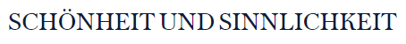
鉴于这种不同个人风格和外国风格的拼贴，音乐学家沃尔特·伯恩哈特 (Walther Bernhart) 总结道：»历史典故本身并不能标志着对过去时代的真正历史兴趣，而只是作为风格片段和布景，用于完全非历史目的。玛丽亚·特蕾西亚 (Maria Theresia) 早期的 ROSENKAVALIER、19 世纪的华尔兹时代和 1910 年左右的当代战前时期在 ROSENKAVALIER 中不相关的并置和共存，是霍夫曼斯塔尔/施特劳斯与历史的这种独立关系的一个明显的、众所周知的例子。文体引用和典故作为讽刺的挪用和色彩并置的挪用是这种美学的特征，它在所有历史深度和地理广度上利用了整个文化清单的现有可用性。« Leon Botstein 将 Strauss/Hofmannsthal 程序的目的视为“对历史和进步概念的讽刺性质疑”。ROSENKAVALIER 的现代性不在于渐进的音调序列，而是在表面之下：在其脆弱性中，这使该作品几乎成为后现代主义的先驱。假装的轻松，华尔兹的幸福，哈布斯堡王朝的辉煌，其在 1911 年的垮台已经在空气中 - 从当代的角度来看，所有这些都在 ROSENKAVALIER 中受到永久质疑，
关于这种材料的图像和想法自然而然地在我脑海中浮现。慢慢地，我开始怀疑我是否敢于冒险进行我自己的解释。
歌剧的演出总是需要团队合作。你选择了谁作为这个项目的战友？
首先，我需要一个极端批判的音乐圣人在我身边，一个可以根据作曲现实调整我的计划并警告我有关陷阱门和对歌手的无意义要求的人。谢天谢地，有百科全书式的歌剧鉴赏家和实践者沃尔夫冈·席利，他在最困难的首演情况下经验丰富。当他同意和我一起工作时，我知道：我已经做好了充分的准备。 接下来，我请迷人的西尼亚·豪斯纳 (Xenia Hausner) 在时隔 28 年后再次从事舞台设计工作，她作为一名画家在世界范围内享有盛誉。作为起点，我们很快达成共识，将我们的心理游戏建立在虚构的福利表现之上，该表现仅在 1917 年 2 月 9 日发生一次，以支持帝国和皇家战争寡妇和孤儿基金。作为 Rilke 和 Hofmannsthal 的红颜知己和赞助人，Marie von Thurn und Taxis 公主（除其他外，她拥有的里雅斯特附近的 Duino 城堡，里尔克对“Duino Elegies”的第一个愿景就是在那里）特别适合作为这样一个活动的组织者事件，因为她在第一次世界大战期间实际上从不厌倦做这样的事情。她有足够的影响力和人脉 轻松地将君主制最重要的歌手聚集在一起进行出色的表演，并说服斯特凡·茨威格、埃贡·弗里德尔和霍夫曼斯塔尔演奏无声群众演员。在阿尔弗雷德·罗勒的支持下，她可能会委托重要的分离主义者科洛·莫塞尔设计舞台，并委托革命服装设计师和克里姆特最重要的朋友埃米莉·弗洛格设计服装。她的当代同行之一是时尚奇才男孩 Arthur Arbesser。他、Xenia和我在多次讨论中都梦想成为慈善表演队的一员。结果是，除其他外：在阿尔弗雷德·罗勒的支持下，她可能会委托重要的分离主义者科洛·莫塞尔设计舞台，并委托革命服装设计师和克里姆特最重要的朋友埃米莉·弗洛格设计服装。她的当代同行之一是时尚奇才男孩 Arthur Arbesser。他、Xenia和我在多次讨论中都梦想成为慈善表演队的一员。结果是，除其他外：在阿尔弗雷德·罗勒的支持下，她可能会委托重要的分离主义者科洛·莫塞尔设计舞台，并委托革命服装设计师和克里姆特最重要的朋友埃米莉·弗洛格设计服装。她的当代同行之一是时尚奇才男孩 Arthur Arbesser。他、Xenia和我在多次讨论中都梦想成为慈善表演队的一员。结果是，除其他外： 第一幕：Marschallin 以日本风格布置她的房间。世纪之交的维也纳艺术爱好者从 Lafcadio Hearn 出版的日本描述中找到了灵感，这在整个欧洲引起了轰动——其中之一是霍夫曼斯塔尔的前言。克里姆特周围的画家圈子也深受这种当时西方鲜为人知的装饰和绘画语言的影响。
第 2 幕：新晋贵族、未受过教育的暴发户法尼纳尔从事军用武器交易，在昂贵顾问的驱使下，他试图通过为自己的宫殿配备家具和来自统治先锋派最高水平的画作来弥补他的社会自卑感。例如，他出于虚张声势购买了克里姆特的“贝多芬带状饰带”，他的女儿邀请了 jeunesse dorée 的主要倡导者和有钱的贵族参加由新郎领导移交的银玫瑰，这些人从未在这些圈子中见过面. 女孩和女人穿着最重要的首都女装设计师的奢华礼服相互竞争，甚至 Klimt 和 Flöge 也不会错过这种感觉。 第三幕：我一直不明白为什么 Baron Ochs 想通过邀请他到郊区的酒吧来打动女仆，而 Mariandl 可以随时与她的普通仰慕者和熟人一起去这个地方。在当时深受贵族和上层阶级欢迎的私人棕榈屋之一举行的私人棕榈屋中举行的豪华东方化装舞会更为合乎逻辑且更有前途。
就纯粹的范围而言，Marschallin 的作用比例如 Ochs 或 Octavian 的作用小得多。尽管如此，影响最大的还是歌剧的角色。你怎么看待这个角色？
2020 年 2 月 9 日，理查德·施特劳斯的《玫瑰骑士》在奥地利多媒体艺术家、作家、诗人、歌唱家和电影制作人 安德烈·海勒的作品中在菩提树下国家歌剧院的舞台上举行了首演。在排练期间，剧作家本杰明·温蒂格 (Benjamin Wäntig) 会见了新制作的导演并进行了采访。
海勒先生，像您这样活跃于众多领域的艺术家，怎么会来歌剧？
甚至在孩提时代，歌剧就是一种超凡脱俗的神秘领域，与沉闷的日常生活相比，歌剧中盛行着不同的法则和更高的能量。20世纪50年代初，当奥地利电台播放萨尔茨堡音乐节的晚会时，海勒全家都会盛装打扮，妈妈也会借给厨师一件化装。然后我们虔诚地坐在图书馆里，父亲说了一句优美的句子：“让我们放飞自我吧。”是施瓦茨科普夫、尤里纳克和希尔德古登的声音第一个教会了我音乐的力量。我奢侈的祖母 Karoline Scholdan 认为有天赋的歌唱和诗歌大师可以治愈。因此有一天，我们在玛丽亚·杰里扎 (Maria Jeritza) 的一次战后访问维也纳期间伏击了她——检查她慷慨资助的维也纳国家歌剧院的重建——并且实际上能够与她握手。“这一触，等于彻底解毒，大赦罪孽！”奶奶说。
那么是什么让您决定自己成为一名歌剧导演呢？
除了勋伯格的“Erwartung”和 Poulenc/Cocteau 与 Jessye Norman 在巴黎和东京的“La voix humaine”之外，我从未上演过歌剧。我意识到几乎每件作品都有更合适的作品。但我一直很喜欢这种类型。总是试图友善地引诱人们，但我的理想是佳吉列夫的态度：只有在绘画、服装、歌唱、音乐制作和指挥艺术方面拥有伟大、无所畏惧、真正有才华的盟友，才有很大的机会取得舞台效果，这能够积极地震撼观众。2018 年的一天，柏林国家歌剧院的导演马蒂亚斯·舒尔茨 (Matthias Schulz) 为我提供了为 »Rosenkavalier« 打造这样一个非凡的星座的先决条件。 施特劳斯和霍夫曼斯塔尔的这部奇妙的作品有一种震动，从我神志清醒的时候起就触动了我的内心深处。即使是一名高中生，每当忧郁和乡愁威胁要吞没我在卡尔克斯堡的耶稣会寄宿学校时，我都会去拜访这位诗人。Hofmannsthal 在维也纳 Ketzergasse 的前 Schlössl 住所就在学院附近，这破坏了所有的欢乐。“救救我吧，神圣的雨果！”我向他祈祷，就像我祈求其他自选的守护神，如毕加索、巴斯特基顿和舒伯特一样。后来，几十年来我参观了不同的 »Rosenkavalier« 作品，

Slide 6
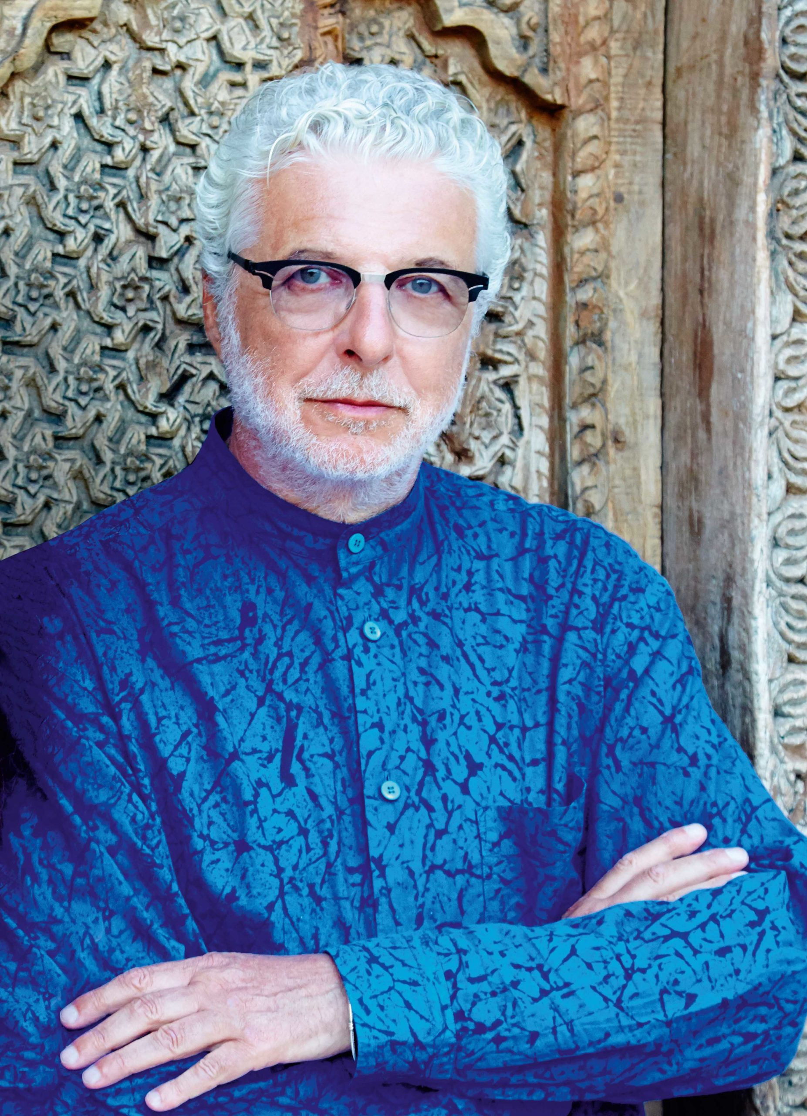
我们不想支持 Marschallin 作为 »Rosenkavalier« 故事中的最终失败者的通常命运。她是一个聪明、迷人的美丽、经验丰富的人，当然在色情事情上很狡猾，在社交和经济上被宠坏了几乎无限的可能性，相当 - 归根结底 - 也是危险的维也纳眼镜王蛇。风度翩翩的15岁女修道院学生苏菲，出身暴发户，被贵族嘲笑，长此以往肯定跟​​不上。奥克塔维安，古怪的，经常抱怨的 17 岁伯爵，用闪电般的目光看着她——正如他们所说的那样，但在第三幕中，被正式传唤的元帅敦促她去找索菲。玛丽·特蕾丝 (Marie Theres) 在她精彩的时间独白中，以细致入微、富有远见和令人印象深刻的方式分析了第一幕中整个迫在眉睫的话题。她知道，经过他的苦与甜，昆昆只要她愿意，就会回到她身边。霍夫曼斯塔尔也认为这种发展是现实的，无论是在他对该剧的评论中，还是在他的诗歌和私人笔记
而她的对手，黄牛？
黄牛是痞子、原始女人、卡萨诺瓦、福斯塔夫和女窃窃私语者的混合体。在一种狂热的启示中，他从第一幕开始大部分都被大大简化了处女的故事揭示了他观察和对待各个年龄和背景的女孩和女人的数千个视角。对我来说，这段话——就像整个剧本一样——是闪闪发光的世界文学。
你截然不同的艺术作品的原则是什么？您的 »Rosenkavalier« 生产基于什么原则？
在我所有不同的项目中，我都会检查是否因为想要实现某些特定目标，我有权向自己和他人要求我们生命中除了健康之外最宝贵的东西：时间。我是否对观众的时间、表演者的时间、我自己的时间以及我进一步教育所急需的时间——据我所知，抹去地图上的白点——是否充满爱心和温柔？恐怕许多有创造力的人将不得不在最后的审判中为自己辩护，因为他们偶尔会允许自己和剧院和歌剧院里的其他人浪费时间。无论如何，对于我们的情况，我希望绘画地板和乐池的天才和精神的祝福和有益的同情。 当然，我觉得有义务尽可能准确地尊重施特劳斯和霍夫曼斯塔尔的意图并为他们服务。这与害羞、缺乏想法或保守主义无关，而完全是因为相信他们独特的能力，这种能力已经被证明了一百万次。与我所有的盟友一起，我想确保性感、美丽和准确，以便为优秀的器乐和人声创造尽可能好的整体框架，所有品质都可以在其中自信地展现。然而，这并不是一个胆怯的主张。贝克特说，‘再试一次。再次失败。失败更好。« 因此，您必须知道，高水平或至少高水平的失败绝对是一种真正的祝福。

Slide 7





Slide 8
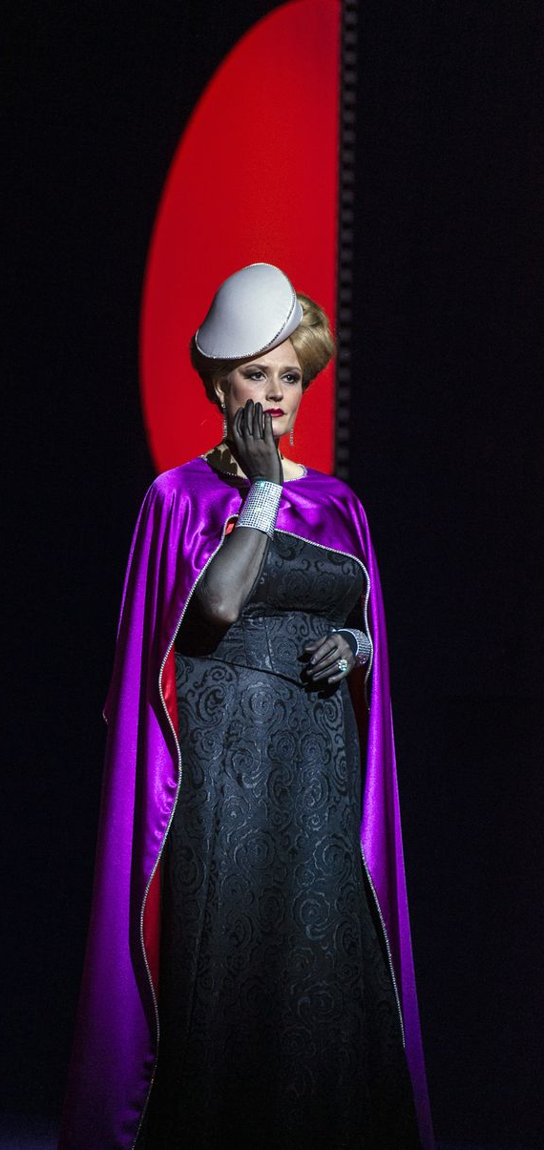
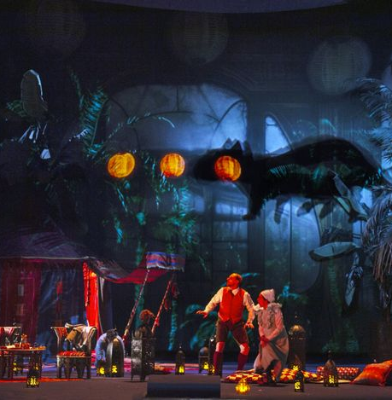
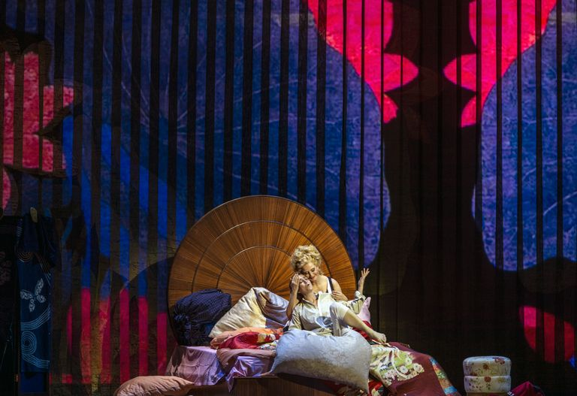
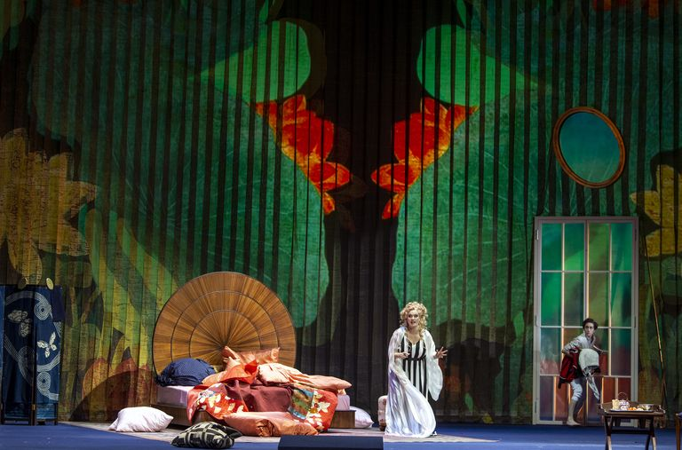
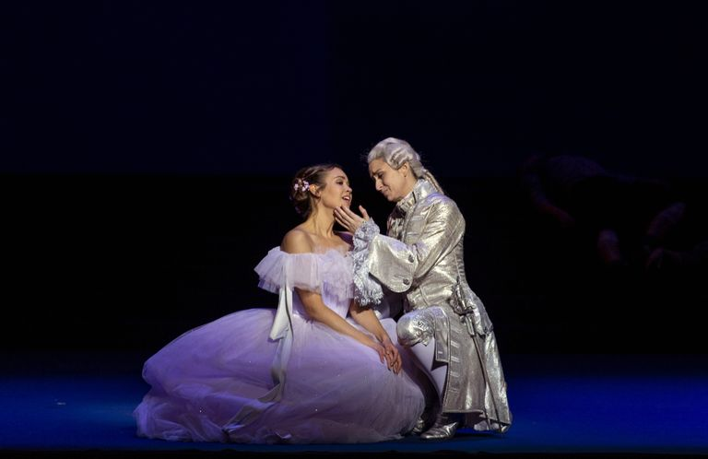

Slide 9
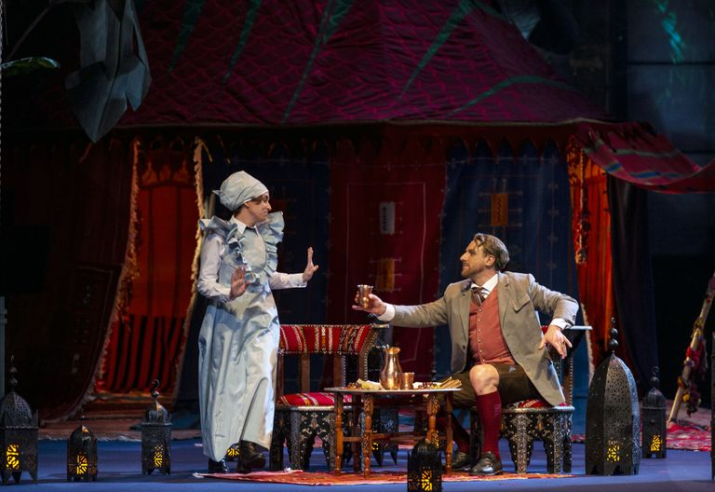
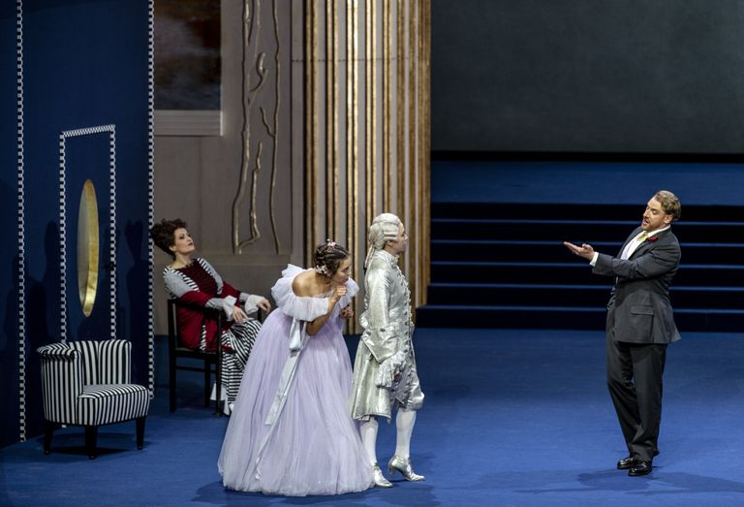
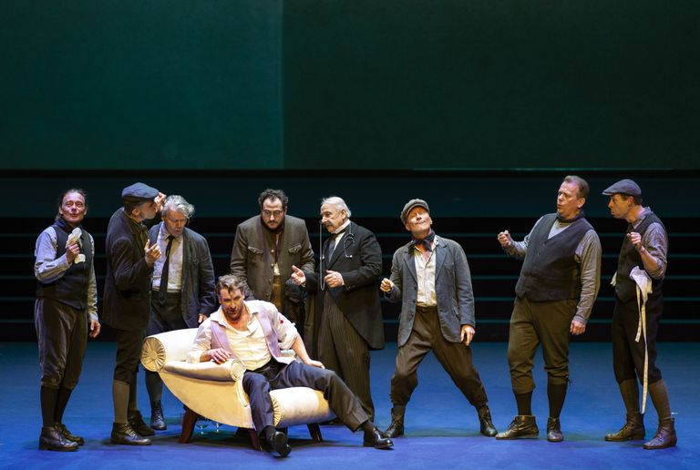
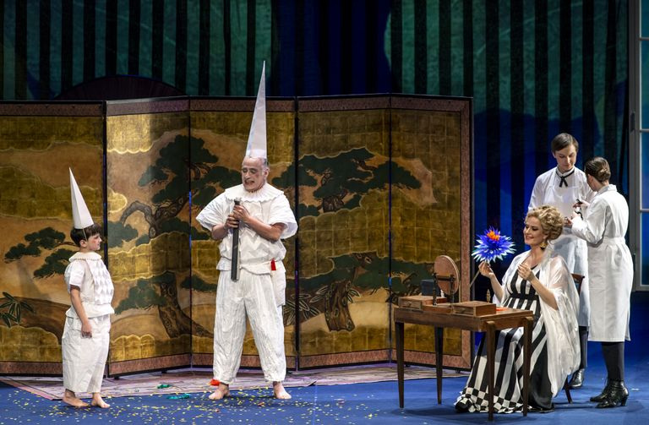
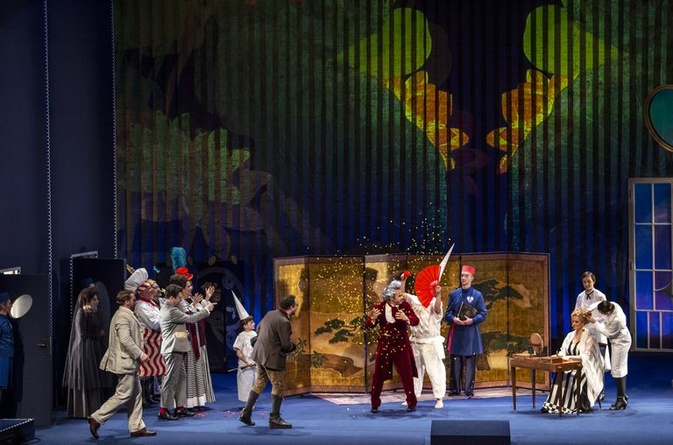

Slide 10
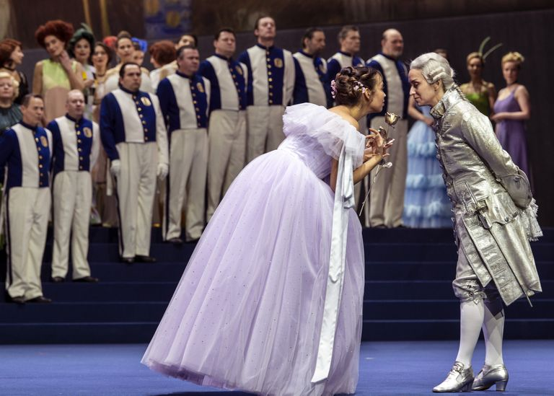
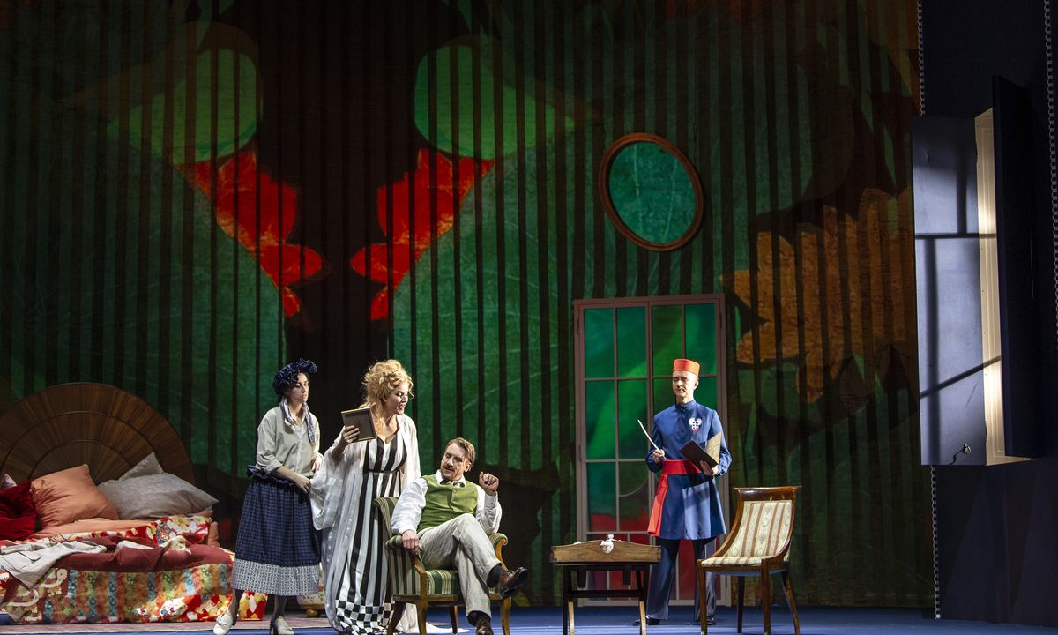
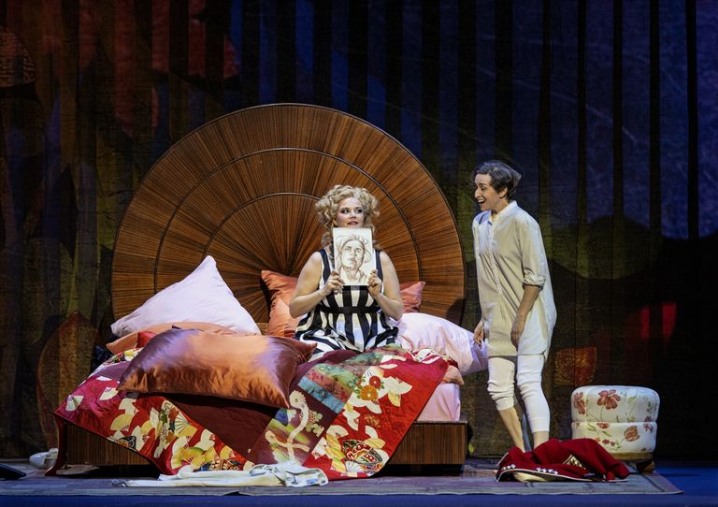
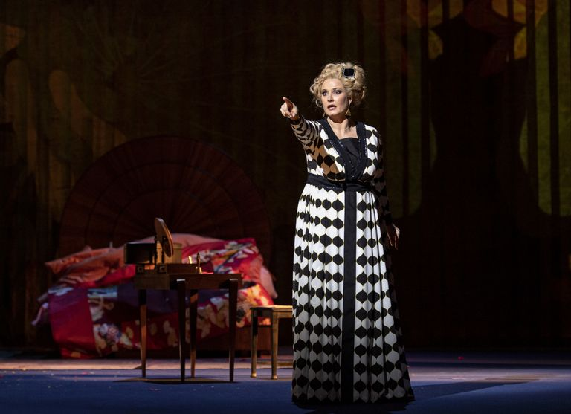

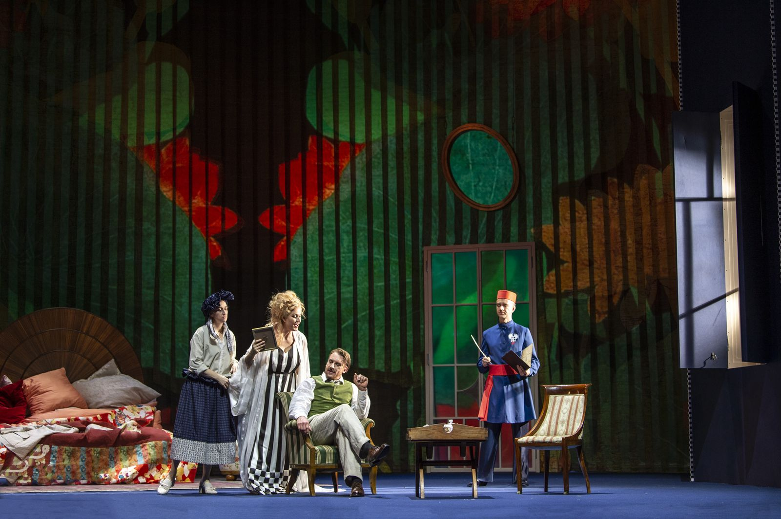

Slide 11
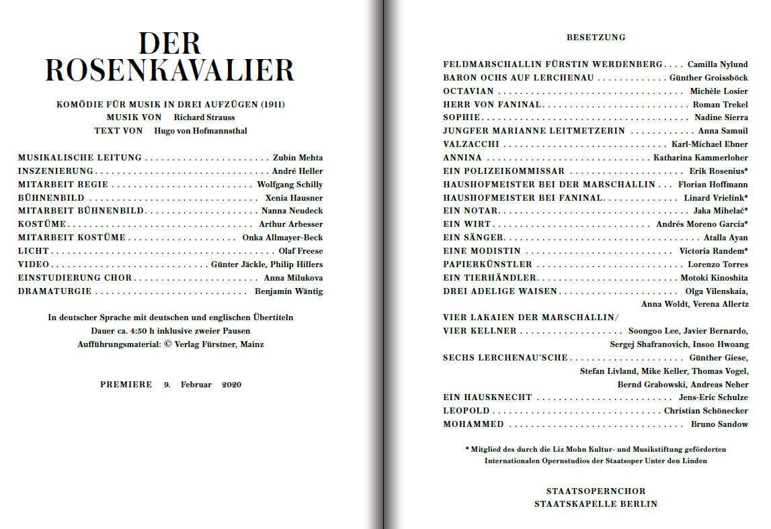

Slide 12
